Slide 1

Verknüpfung von pädagogischen Alltagssituationen mit Bildungsbereichen im Bildungsplan Brandenburg
Aufräumen mit Sprache und Kommunikation verknüpfen
Illustration © Natascha Welz, Berlin

Slide 2
Guten Tag!
Liebe Kita-Leitung, liebe pädagogische Fachkraft,
Sie möchten den Bildungsplan etwas besser kennenlernen, im Team verschiedene Bereiche oder Themen des Bildungsplans genauer in den Blick nehmen, im Team diskutieren und Ihre pädagogische Arbeit weiterentwickeln?
Mit diesem Foliensatz, der hauptverantwortlich von Natascha Welz erstellt wurde, möchten wir Sie und ihr Team in Ihrem Vorhaben unterstützen.
Sie finden unter einigen Folien ergänzende Gedanken in der Notiz- oder Kommentarfunktion sowie methodische Hinweise, die den Austausch im Team anregen und die gemeinsame Arbeit begleiten können.
Wir wünschen Ihnen eine inspirierende Arbeit mit dem Bildungsplan!
Ihr BIfF-Team
Notes:
✶ Anmerkungen
Verstehen Sie diesen Foliensatz gerne als ‚Bausatz‘, aus dem Sie jene Folien auswählen, die für Sie und Ihr Team aktuell hilfreich sind.

Slide 3

Gemeinsamer Einstieg
Bild von magnific.
Notes:
➔ Methodische Hinweise
Um gut miteinander in die Arbeit zu kommen ist es hilfreich, sich am Anfang etwas Zeit für das gemeinsame Ankommen zu nehmen.
Das gilt auch für Gruppen, die sich bereits gut kennen.
Eine Möglichkeit ist über Fragen in den Tag zu starten. Es gibt sehr viele Fragen, die sich für das gemeinsame Ankommen eignen.
Wählen Sie die Fragen passend zur Gruppe und/oder zum Thema. Hier ein paar Beispiele:
Welches Emoji beschreibt Deine Stimmung in diesem Augenblick am besten?
Was erhoffst Du Dir vom heutigen Arbeitstreffen/Workshop/Seminar?
Was ist Deine wichtigste Frage für heute?
Nehmen Sie Fragen und Erwartungen aus der Ankommensrunde (z. B. auf einem Flipchart) auf, um im weiteren Verlauf Bezug darauf zu nehmen.

Slide 4
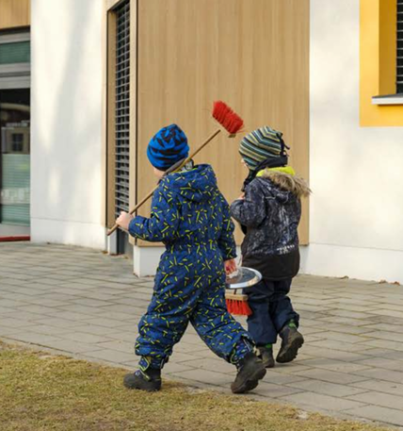
Themen heute
Zentrale Aspekte der Situation
Aufräumen
Pädagogisches Handeln
Praxisbeispiel
Aussagen von Kindern
Vorsicht
Partizipative Bildungsumgebung
Bildungsbereich Sprache und Kommunikation
Brandenburger Bildungsplan, S. 84,
Uli Malende
Brandenburger Bildungsplan S. 164, Sebastian Treytnar
Notes:
➔ Methodische Hinweise
Führen Sie in die gemeinsame Arbeitsphase ein.
Wie viel Zeit steht Ihnen zur Verfügung?
Welche Themen sollen heute im Vordergrund stehen?
Wann werden jene Themen bearbeitet, für die heute nicht genug Zeit zur Verfügung steht?
Wie wird gearbeitet (z. B. Impulsvortrag, Arbeitsgruppen, Einzelarbeit)?
Wie wird die Weiterarbeit mit dem Bildungsplan aussehen, gibt es Folgetermine (für alle, in den Abteilungen im Haus)?

Slide 5
Pädagogische Alltagssituationen
Gliederung im Bildungsplan
Zentrale Aspekte der Situation
Pädagogisches Handeln
Praxisbeispiel
Aussagen von Kindern
Vorsicht
Verknüpfung der Alltagssituation mit den Bildungsbereichen
Partizipative Bildungsumgebung
Notes:
✶ Anmerkungen
Jede Pädagogische Alltagssituation ist im Bildungsplan auf gleiche Weise strukturiert
Kurze Darstellung der Alltagssituation.
Pädagogisches Handeln in der Situation: konkrete Beispiele und Handlungsbeschreibungen.
Praxisbeispiele aus Tagespflege, Krippe, Elementarbereich und Hort.
Äußerungen von Kindern zur Situation, die im Rahmen eines Interviews erfragt wurden.
Hinweise auf Verhaltensweisen, die pädagogische Fachkräfte nicht zeigen sollten und worauf geachtet werden sollte.
Verknüpfung der Alltagssituation mit Bildungsbereichen.
Bildungsbereich Sprache und Kommunikation wird immer erwähnt - an erster Stelle.

Slide 6
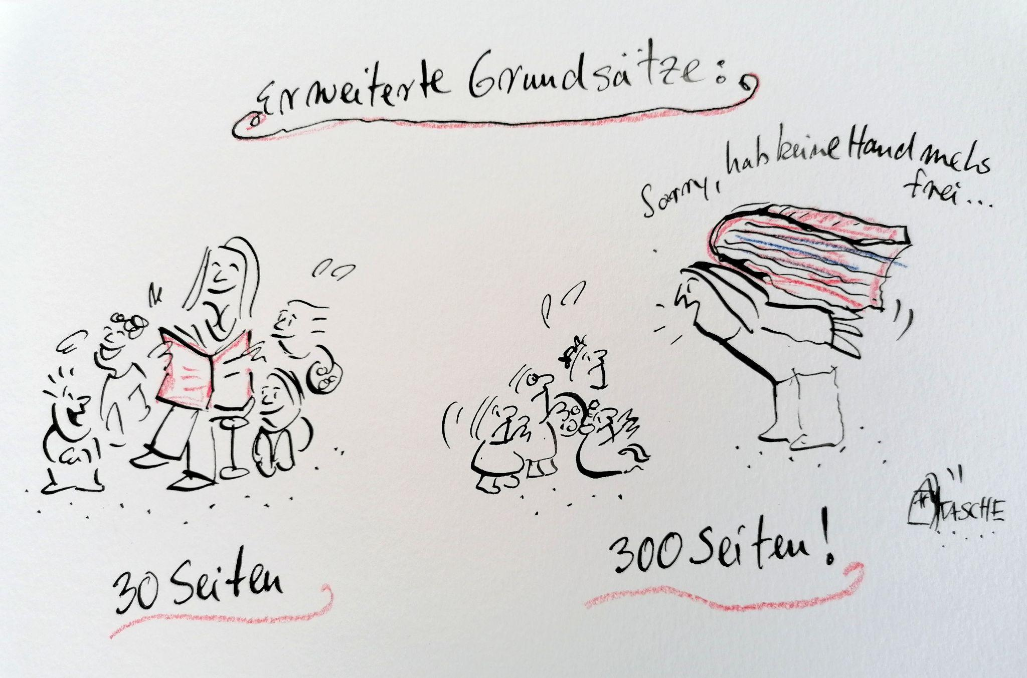
Der Bildungsplan ist ein tolle Arbeitshilfe!
Pädagogisches Handeln Grundlagen
Praxisbeispiele
Aussagen von Kindern
Vorsicht-Abschnitt
Verknüpfung mit Bildungsbereichen
Partizipative Bildungsumgebung gestalten
Bildungsbereiche beschrieben
© Natascha Welz
50 Seiten haben nur Bilder! :-)
Erweiterung: Fokus auf Alltagsituationen
Viel genauere Beschreibung der Umsetzung
Aus der Praxis - für die Praxis!
Notes:
➔ Methodische Hinweise
Vielleicht entscheiden Sie sich lieber für diese Folie, um die Alltagssituationen einzuführen?
Humor kann ein gutes Mittel sein, um die Atmosphäre aufzulockern, die Aufmerksamkeit zu steigern und sie auf das gemeinsame Thema zu richten.

Slide 7
Verknüpfung der Alltagssituation „Aufräumen“ mit dem Bildungsbereich Sprache und Kommunikation
Alltagssituation
Bildungsbereich
Notes:
✶ Anmerkungen
Wie und wo sind im Text Alltagssituationen und Bildungsbereiche verknüpft?
Im Bildungsplan werden wechselseitig Bezüge hergestellt.
Unter Alltagssituationen:
Im Abschnitt „Aufräumen“ (S. 164 ff.) finden sich exemplarisch Verknüpfungen mit Bildungsbereichen (S. 168 f.). Sprache und Kommunikation findet sich auf Seite 168.
Unter Bildungsbereiche:
Im Kapitel Sprache und Kommunikation (S. 213 ff.) werden unter „Pädagogische Handeln“ (S. 215) exemplarisch Bezüge zu Alltagssituationen hergestellt.

Slide 8
Warum Alltagssituationen so wichtig sind….
Alltagssituationen sind pädagogische Situationen!
…und brauchen professionelle Begleitung und Gestaltung!
Kinder lernen im Alltag am allerbesten:
Fokus auf Situation, die gerade geschieht (Spielen, Essen, Anziehen…)
Welche Entwicklungsaufgaben hat das Kind in dieser Situation?
Alltag ist der ganze Tag (Wachzeit der Kinder)
Kinder sammeln hier elementare Lebenserfahrungen
Bildungsbereiche werden mit alltäglichem Handeln verknüpft
Gelungene Alltagssituationen = Wohlbefinden der Kinder und Erwachsenen
Notes:
✶ Anmerkungen
Im Brandenburger Bildungsplan wird davon ausgegangen, dass Bildung ein aktiver Aneignungsprozess ist. „Als aktiver Aneignungsprozess steht Bildung in engerem Zusammenhang mit dem Autonomiebedürfnis, das für Menschen […] von Geburt an kennzeichnend ist“, Bildungsplan S. 16 f. Dabei wird die (Eigen)Aktivität des Kindes betont (wie z. B. im Situationsansatz).
Dies benötigt die Begleitung und Unterstützung der Fachkräfte (BBP “Grundlagen: Bildung im Kindesalter“, S. 15 f.) und wird im Folgenden dargestellt.
Alltagssituationen sind Situationen im Kita-Alltag, die häufig vorkommen. Sie betreffen die Grundbedürfnisse und Interessen von Kindern. (Vgl. BBP, S. 47)
Sie bieten vielfältige Bildungsmöglichkeiten, „die für die Kinder in konkreten, relevanten Sinnzusammenhängen stehen, wenn die Situationen systematisch pädagogisch gestaltet werden. Die Kinder profitieren damit von alltagsintegrierten Bildungsprozessen, die direkt an ihr Erleben und ihre Eigenmotivation anschließen.“ (BBP, S. 47)

Slide 9
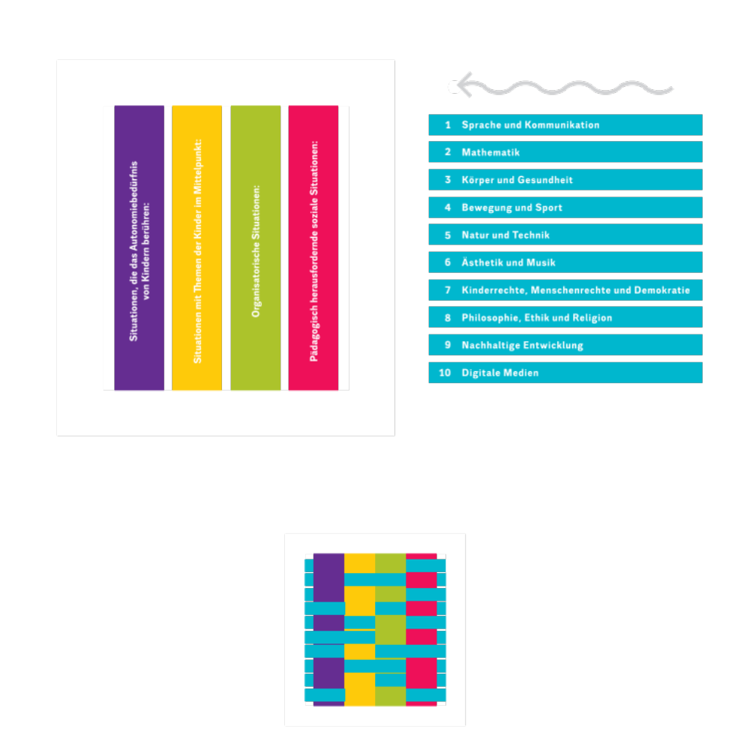
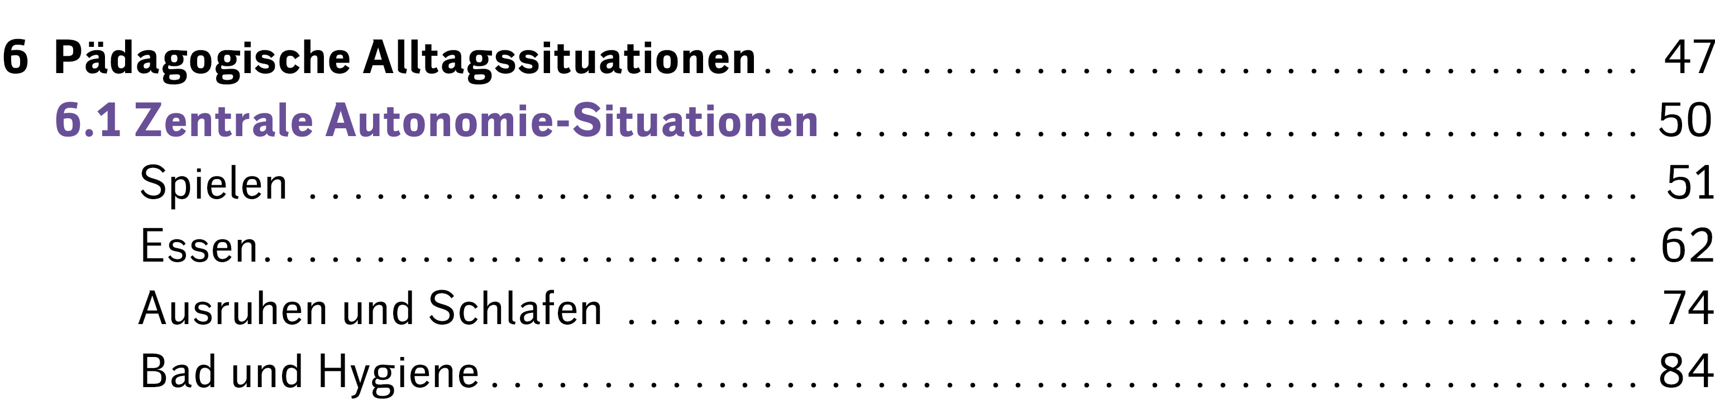
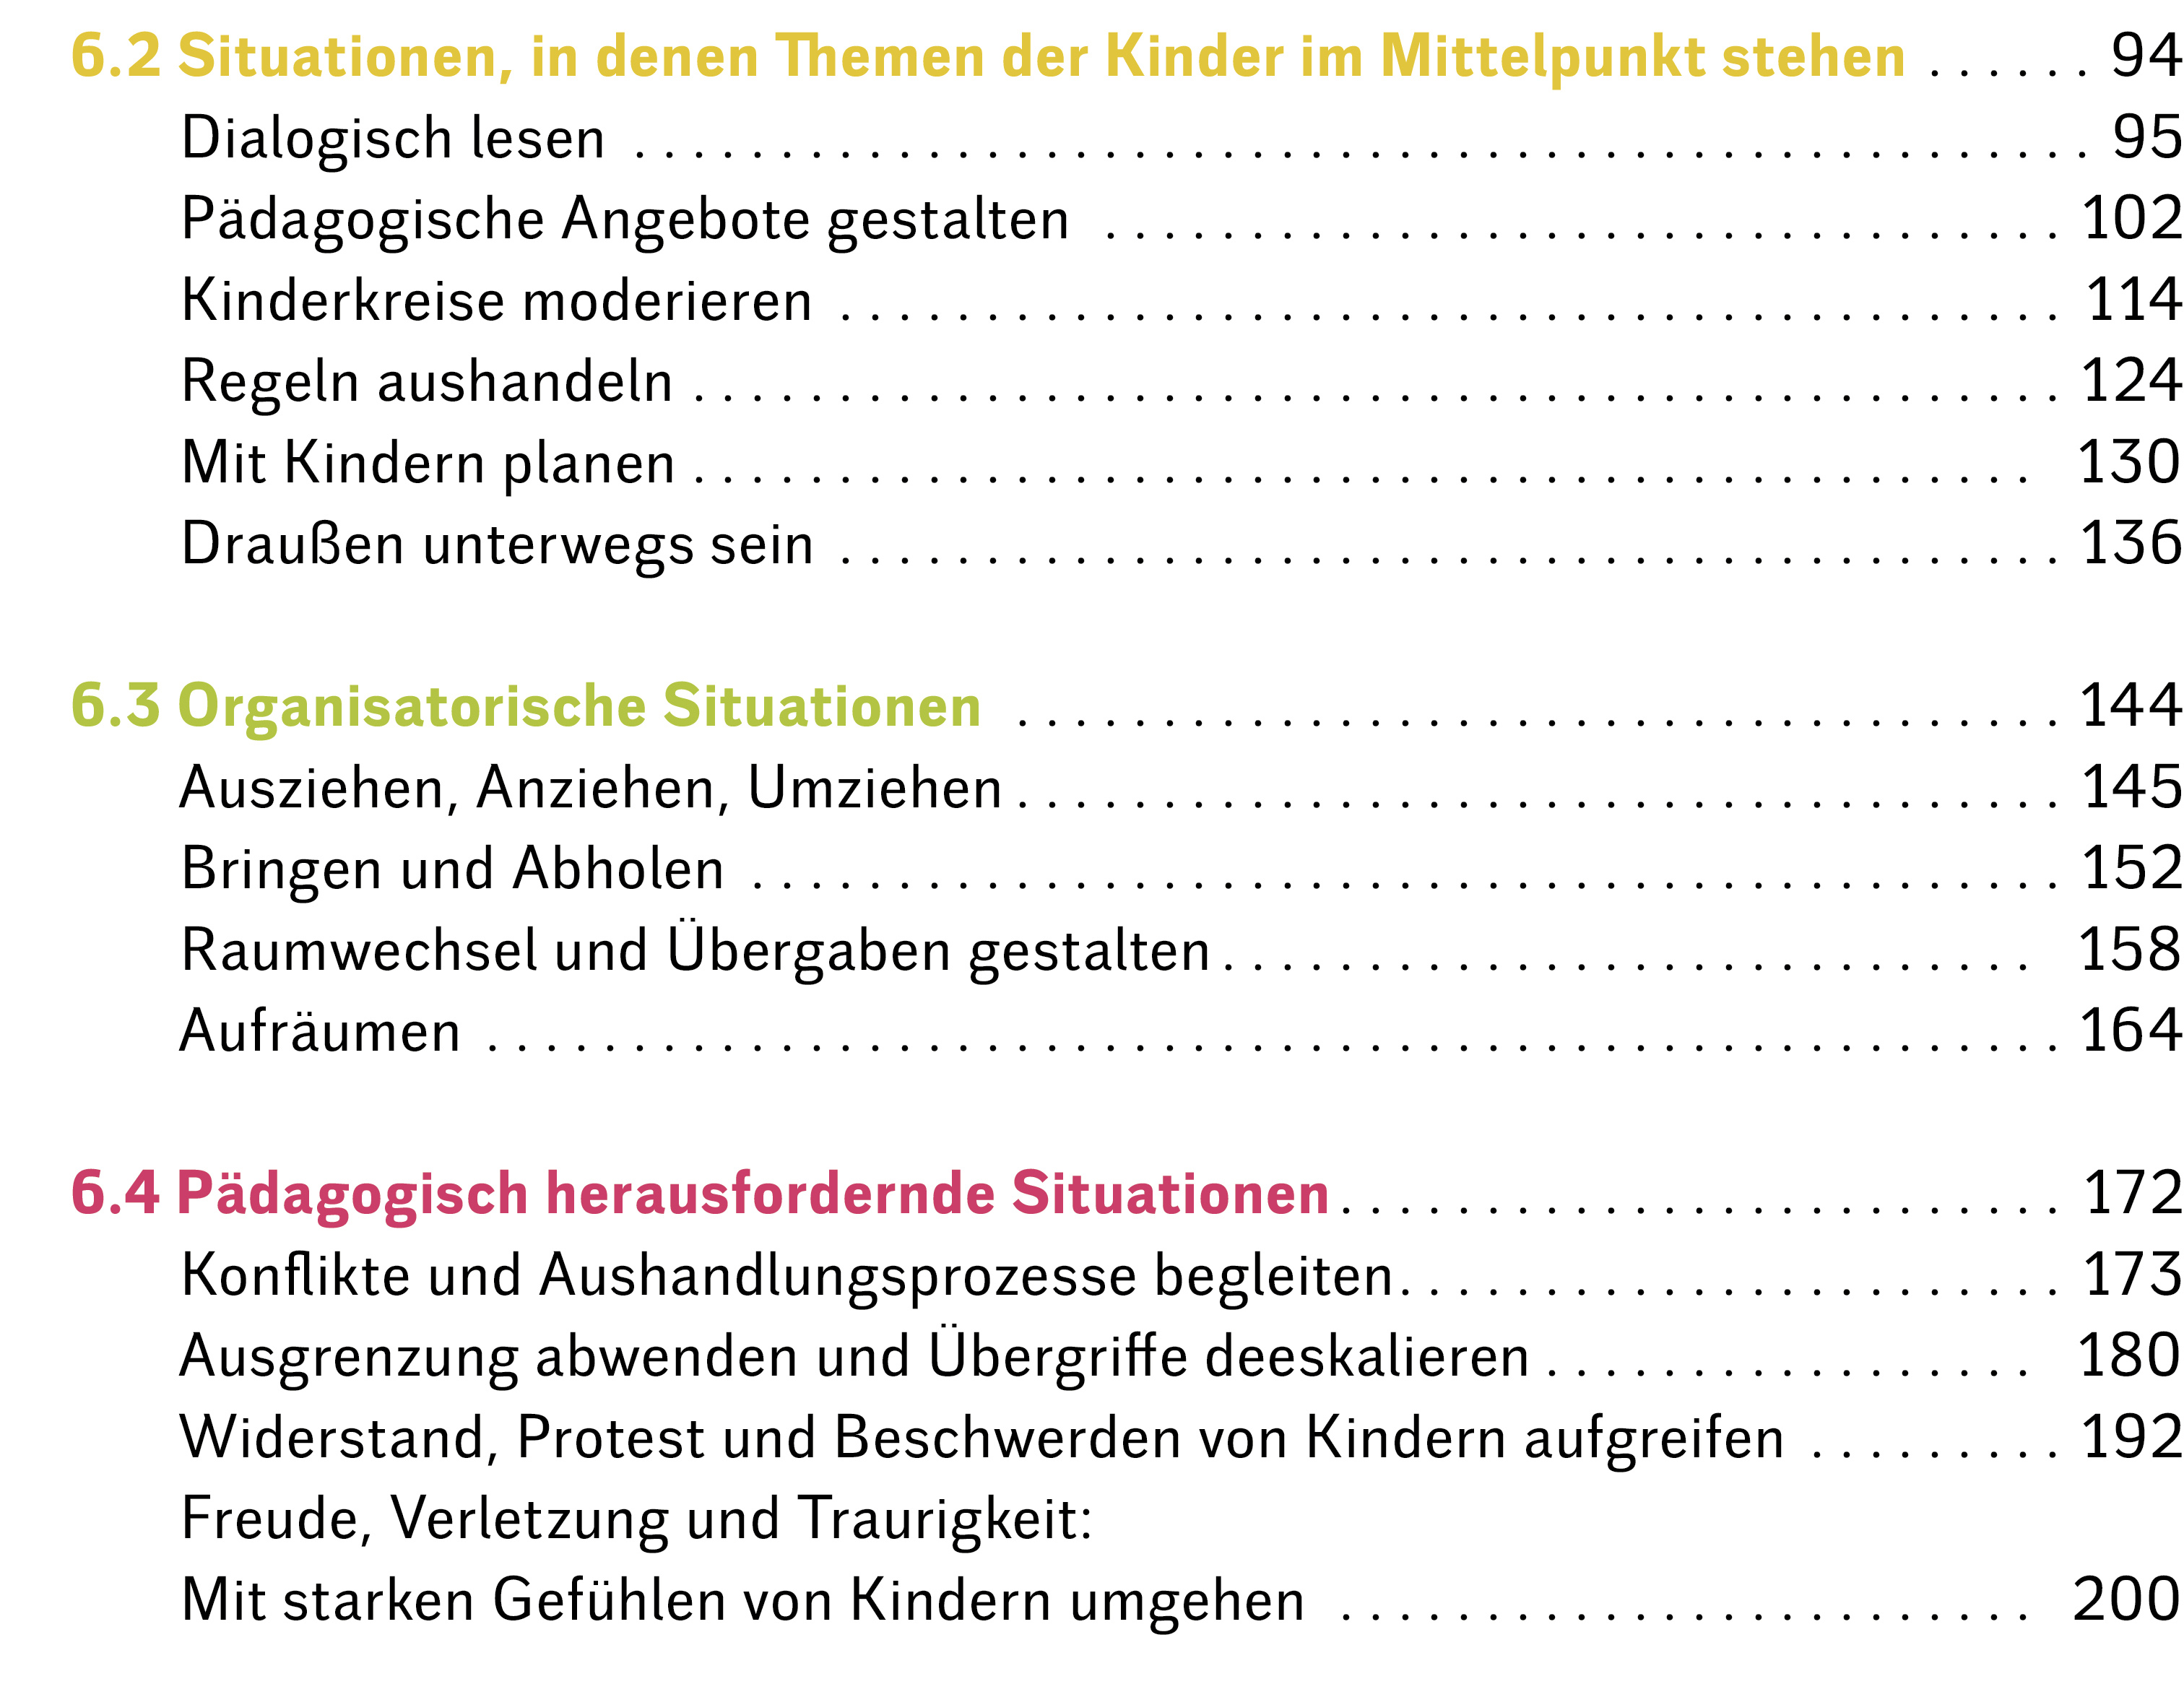
Pädagogische Alltagssituationen
Organisatorische Situationen
Verbindendes Thema: Übergänge (Transitionen)
Notes:
✶ Anmerkungen
Hier kann eine kurze Einordnung des Kapitels Aufräumen über das Inhaltsverzeichnis sinnvoll sein, sowie ein Blick auf das, was noch im Kapitel zu finden ist.

Slide 10
Organisatorische Situationen
Aufräumen
© Natascha Welz
Räume nutzen und gestalten
Ordnen und Sortieren
Kooperieren, Verantwortung

Slide 11
Zentrale Aspekte der Alltagssituation
Aufräumen (S. 164)
Worum geht es in der Situation für die Kinder?
  Räume werden für Spiel und Bildung genutzt
  Klare Struktur, Übersichtlichkeit
  Zugänglichkeit von Material
  Freie Fläche, Platz
Das Aufräumen bedeutet einen Übergang von einer Situation in die nächste.
Bildungssituation: Kinder ordnen Dinge einander zu, sortieren und kooperieren mit anderen Personen.
Relevant ist das Wissen, warum man das tut.
Notes:
✶ Anmerkungen
„Zu den typischen Risiken von Aufräum-Situationen gehören Zeitdruck, der Abbruch der Tätigkeiten von Kindern oder ihre Sorge, Ressourcen beim Aufräumen wieder herausgeben zu müssen. Häufig entscheiden Kinder nicht selbst, wann und wie sie aufräumen, haben dann keine Lust, direktiven Anweisungen und Ermahnungen Erwachsener zu folgen, leisten Widerstand und Konflikte entstehen.“ (BBP, S. 164)

Slide 12
Pädagogisches Handeln I (S. 165)
Mitverantwortung für Räume und Material vermitteln.
Jede*r versteht etwas anderes unter Ordnung.
Gibt es Unterschiede zwischen zu Hause und Kita, Hort?
Kinder mögen es, Dinge zu sortieren, Strukturen zu finden.
Wo wohnt dieser Gegenstand? Was ist ein guter Platz?

Slide 13
Pädagogisches Handeln II (S. 165)
Ankündigung, damit Aufräumen Spiel nicht abrupt unterbricht.
Überschaubare Bereiche aufräumen.
„Statt Kinder für das Aufräumen zu loben, könnt ihr mit ihnen
Vorher-nachher Unterschiede fotografieren und überlegen, wie man später die aufgeräumte Fläche nutzen könnte.“

Slide 14
6 Hinweise zum gemeinsamen Aufräumen (S. 165 ff)
Konkrete Unterstützung:
Nicht „Räumt jetzt auf“ sondern: „In welche Kiste gehört das Lego?“ (konkrete Aufgabe)
Unübersichtlichkeit:
Was soll jetzt wohin? In kleinen Portionen aufräumen.
Übergang bewältigen:
Ich muss mein Spiel beenden! Aufräumen rechtzeitig ankündigen.
Sinn verstehen, Kooperation erleben:
Wir finden alles wieder, haben Platz. / Wir teilen uns die Aufgaben.
Zeitpunkt bewusst wählen:
Wann ist Aufräumen sinnvoll? Ein liegengebliebenes Buch kann für andere anregend sein.
Spielen anregen:
Wer findet zwei blaue Sachen?
Nach Eigenschaften sortieren und aufräumen: weich, hart, groß, klein…
Ich sehe was, was du nicht siehst!
Wieviel schaffen wir in 5 Minuten?

Slide 15
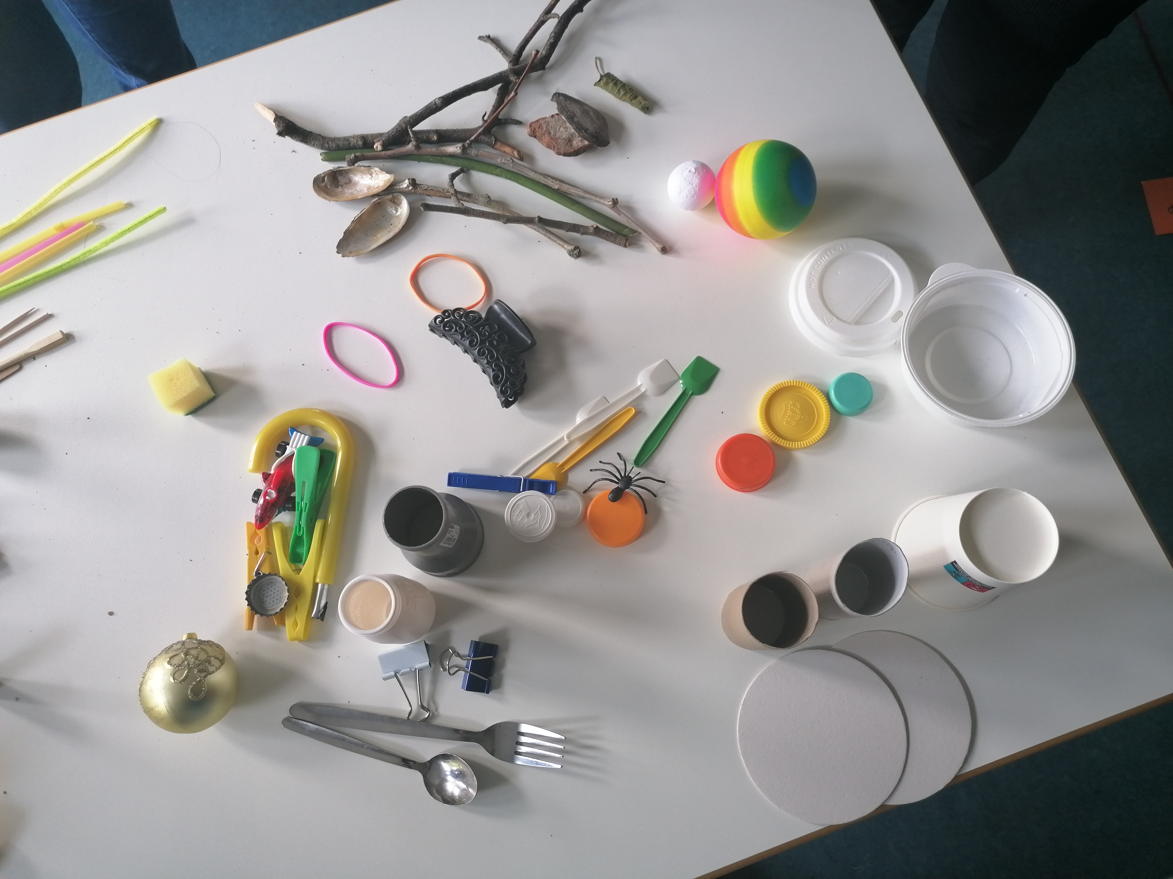
Sortieren und Klassifizieren
Wie würdet ihr diese Dinge aufräumen?
Welche Kriterien wählt ihr aus?
Form, Material, Farbe, Nutzen?
© Natascha Welz

Slide 16
Praxisbeispiel (S. 166)
Am Morgen sagt eine Mitarbeiterin der Forscherwelt Blossin zu den Kindern: „Es ist euer Forschertag. Ihr dürft alles nutzen, was ihr interessant findet. Während der Forscherzeit braucht ihr die benutzten Dinge und Lebensmittel nicht wegzuräumen. Ihr könnt jederzeit den Ort wechseln, im Innen- oder Außenbereich. Was euch interessiert oder wozu ihr Lust und Ideen habt, das könnt ihr ausprobieren.“ Am Nachmittag legt sie einen Ordner mit den laminierten Fotos der verschiedenen Forscherbereiche aus. An alle Kinder und die sie begleitenden pädagogischen Fachkräfte gerichtet, sagt sie: „Wir werden die Forscherwelt jetzt gemeinsam aufräumen, damit Kinder und Gäste, die uns morgen besuchen, sie genauso einladend finden wie ihr. Ich habe hier Bildkarten von den Bereichen, die geordnet oder gereinigt werden müssen. Wir schauen sie uns an, und ihr könnt schon mal überlegen, wo ihr aufräumen wollt. Fertig sind wir, wenn wir die Forscherwelt aufgeräumt haben.” Obwohl Kinder in der Regel nicht gern aufräumen, packen sie motiviert zu und machen das Aufräumen zum Sortierspiel.
Notes:
Anmerkungen
In der Forscherwelt in Blossin dürfen Kinder alles benutzen und probieren.
Am Ende des Tages helfen Bildkarten dabei, alles so aufzuräumen, dass die nächsten Kinder alles wieder genauso vorfinden.
➔ Methodische Hinweise
Kommen Sie über dieses Praxisbeispiel ins Gespräch. Tauschen Sie sich zu zweit oder in Murmelgruppen aus:
Kennen Sie solche Situationen aus Ihrem pädagogischen Alltag?
Welche Möglichkeiten stecken in dieser Situation?
Wie schätzen Sie Vorgehensweise der Mitarbeiterin ein?
Zurück im Plenum können exemplarisch Momente des Austauschs eingesammelt werden, z. B.:
Gab es eine Erkenntnis, die Sie teilen möchten?

Slide 17
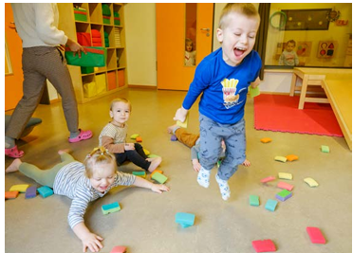
(Kleine) Bestandsaufnahme
Brandenburger Bildungsplan S.167, Sebastian Treytnar
Notes:
Methodische Hinweise
Arbeitet die Gruppe, das Team mit dem Sie arbeiten vertrauensvoll zusammen, bietet sich eine kleine Bestandsaufnahme in den Räumen an.
Bitten Sie die Teilnehmenden in Kleingruppen, jede Kleingruppe arbeitet in einem (Gruppen)Raum.
Stimmen Sie sich vorher mit den Kolleg*innen ab, wer seine*ihre Räume zur Verfügung stellen würde. Nutzen Sie nur Räume für die Sie eine Zustimmung erhalten haben.
Bitten Sie die Kleingruppen folgende Aspekte in den Blick zu nehmen:
Übersichtlichkeit: Haben die (Spiel)Materialien feste, für Kinder visualisierte Plätze?
Zugänglichkeit: Können die Kinder alle (Spiel)Materialien ohne Hilfe der Fachkräfte aufräumen?
Menge: Ist der Umfang des aktuelle Materialangebots stimmig zur Anzahl der Kinder?
Bitten Sie die Gruppe nach der kleinen Bestandaufnahme, quasi als ‚Geschenk‘ eine kleine Empfehlung zu erstellen:
Das sollte unbedingt beibehalten werden…
Davon könnte es gerne mehr geben…
Hier könnte eine Veränderung hilfreich für Aufräumsituationen sein…

Slide 18
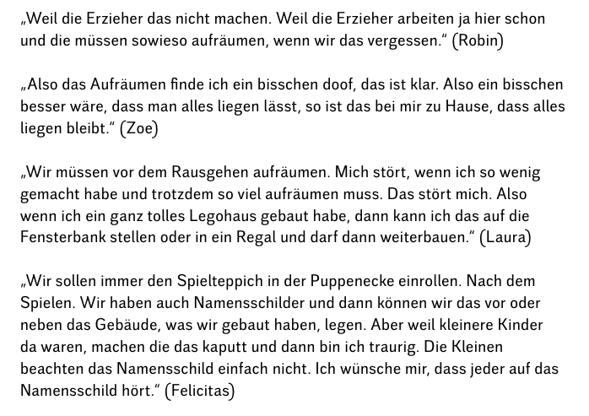
Aussagen von Kindern I (S. 166 f.):
Notes:
➔ Methodische Hinweise
Zitate bieten eine gute Grundlage, um in einen inhaltlichen Austausch zu kommen.
Bitten Sie die Teilnehmenden, sich in Murmelgruppen über eines der Zitate auf dieser oder der folgenden Folie auszutauschen.
Könnten Kinder in Ihrer Einrichtung das auch so sagen?
Was denken Sie, ist dem Kind hier wichtig?
Was folgt daraus für das pädagogische Handeln?

Slide 19
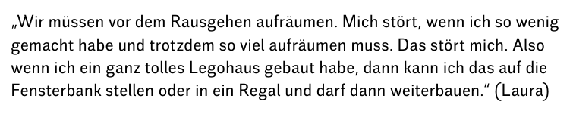
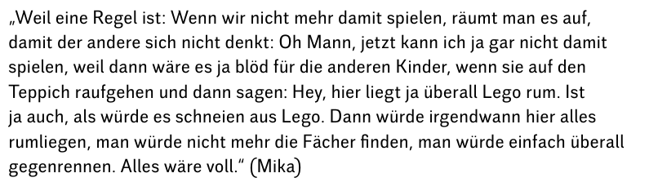
Aussagen von Kindern II (S. 166 f.):

Slide 20
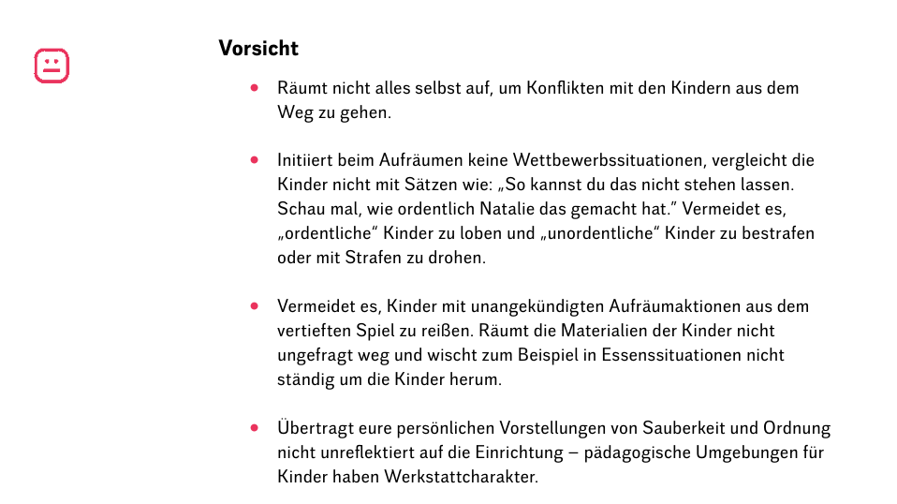
S. 168
Notes:
➔ Methodische Hinweise
Wählen Sie Vorsichtssätze aus, die aus Ihrer Sicht eine gute Grundlage für Gespräche in der Gruppe/in Ihrem Team bilden. Auf der Folie finden sich unterschiedliche Beispiele.
Besprechen Sie exemplarisch einzelne Sätze. Möglicherweise ist es hilfreich zunächst einen der Sätze im Plenum zu besprechen, andere in Kleingruppen.
Nehmen Sie dabei z. B. folgende Fragen auf:
Warum sind diese Vorsicht-Sätze aus fachlicher Sicht wichtig?
Was folgt daraus für Ihre Einrichtung?

Slide 21
Verknüpfung mit Bildungsbereichen: Ideen
(S. 169)
Sprache und Kommunikation
Sortieren: Ober- und Unterbegriffe verwenden
Symbole, Schrift an Kisten und Regalen
Um Hilfe bitten, fragen
Eigenschaften: Sucht blaue Dinge
Mathematik
Was passt in die Kiste? (Volumen)
Zeit stoppen
Nach Eigenschaften sortieren
Bewegung und Sport
Balancieren, mit den Füßen aufräumen, nicht den Boden berühren etc.

Slide 22
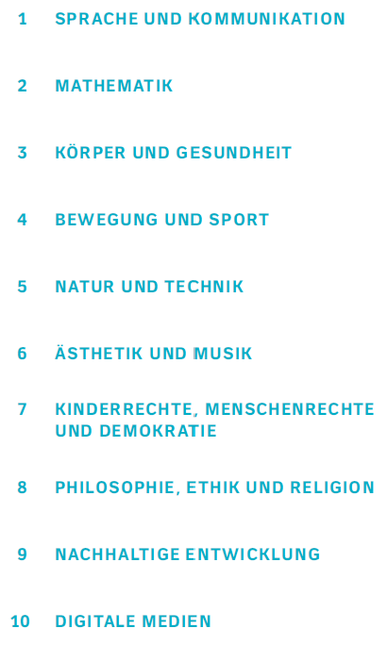
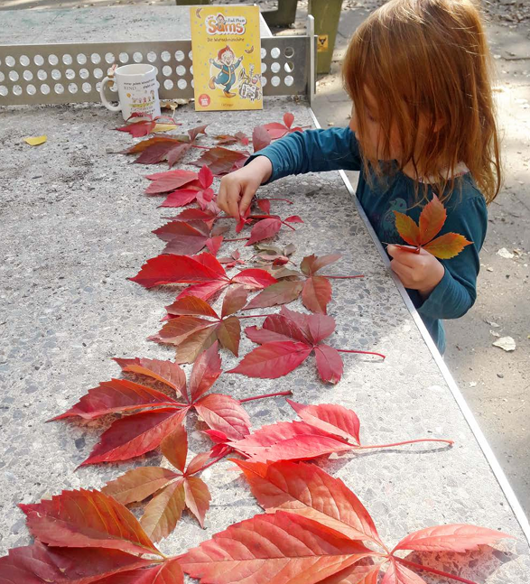
Bildungsbereiche
Brandenburger Bildungsplan, S. 222, Team Menschenskinder

Slide 23
7.1 Sprache und Kommunikation
Wozu brauchen und nutzen
Menschen die Sprache?

Slide 24
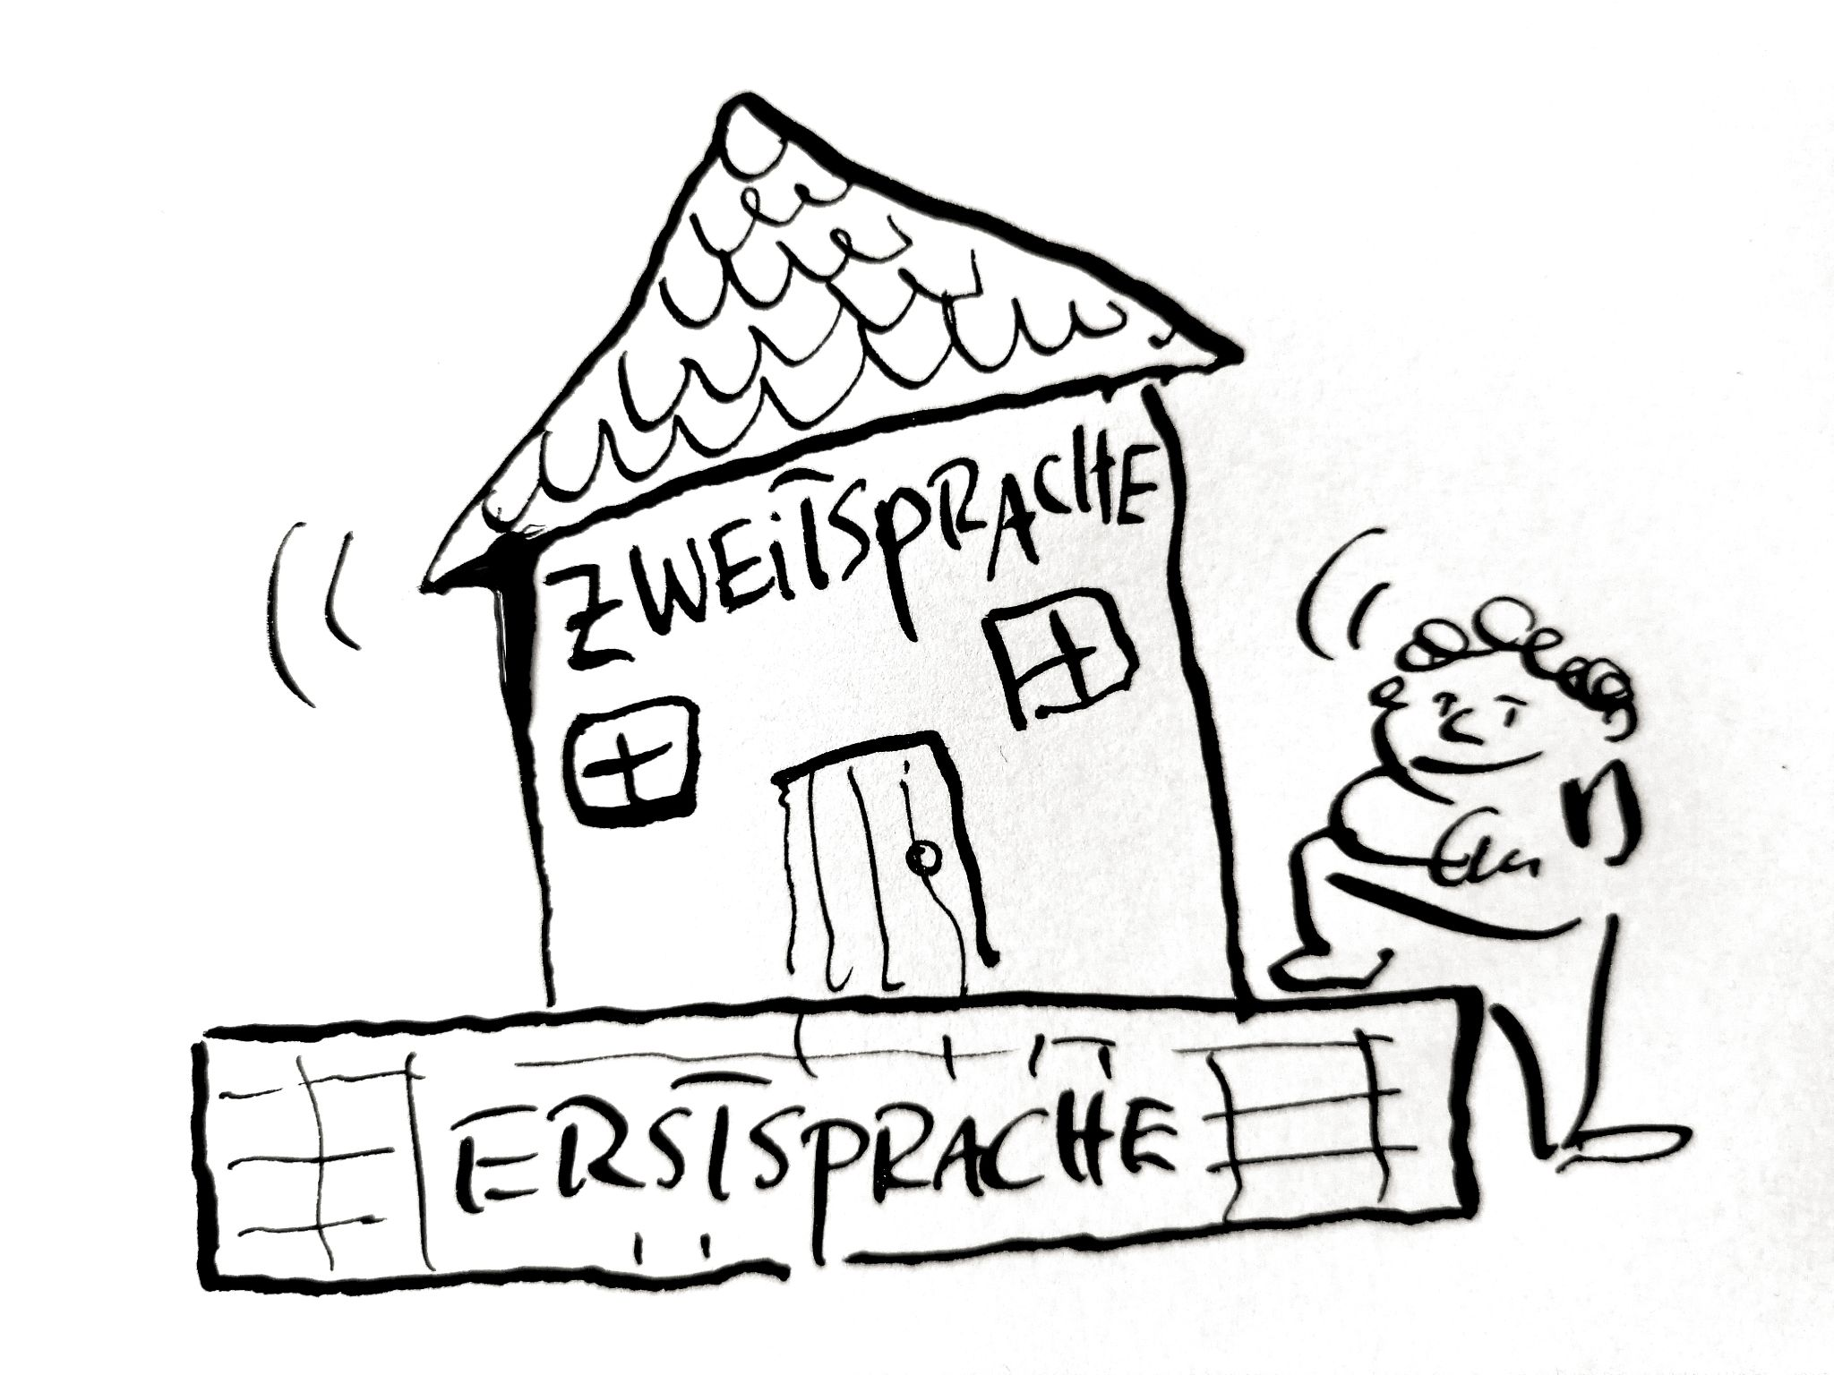
7.1 Sprache und Kommunikation
Der Sinn von Sprache:
Kontakt aufnehmen und
kommunizieren
Gedanken und Gefühle ausdrücken
Denken
Identität ausbilden
Mehrsprachigkeit/Basis: Die Muttersprache:
Kinder haben ein Recht, all ihre Sprachen zu
entwickeln und zu nutzen.
Auch beim Erlernen der deutschen Sprache gilt es Familiensprachen wertzuschätzen:
Zweitsprachen, Dialekte, Gebärdensprache, Formen unterstützter Kommunikation
© Natascha Welz

Slide 25
Was Kinder lernen können (S. 213 f.)
Funktionelle Sprachkompetenzen:
Die Funktionen der Sprache ergeben sich aus ihrem Nutzen für die
Bewältigung des alltäglichen Lebens.
Kontakt aufbauen, soziale Herausforderungen meistern
(soziale Sprachkompetenzen)
Bedürfnisse, Gefühle und Interessen ausdrücken,
Bedürfnisse und Absichten anderer Menschen verstehen,
unterschiedliche Perspektiven einnehmen
(emotional-sprachliche Kompetenzen)
Wie nimmt mein Umfeld mich wahr? Wertschätzung der eigenen Person (Identitätsentwicklung)
Die Welt verstehen, ordnen, reflektieren, analysieren, sich erinnern, Symbolfunktion von Sprache begreifen
(kognitive Entwicklung)

Slide 26
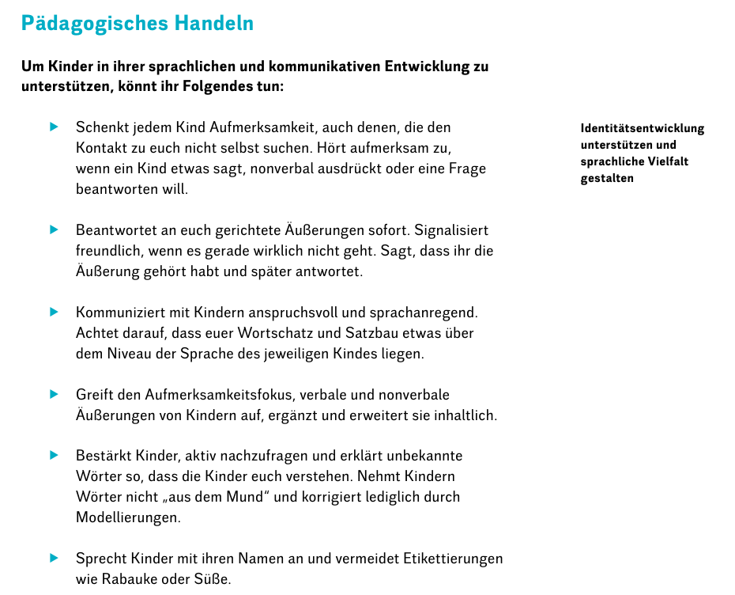
Pädagogisches Handeln I (S. 215)

Slide 27
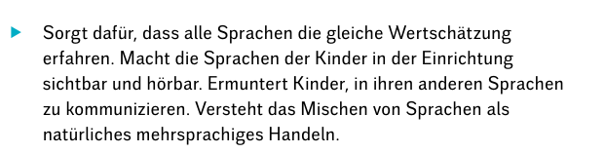
Pädagogisches Handeln II (S. 215)

Slide 28
Pädagogisches Handeln III
Sprachförderung
Handlungsbegleitendes Sprechen
Handlungen der Kinder versprachlichen, Worte schenken, „übersetzen“
Zum Sprechen ermuntern
Zur Kommunikation einladen.
„Erzähl mal…“ „Was macht du gerade?“ „Was denkst du?“
Modellierungstechniken nutzen
Korrektives Feedback statt „So sagt man das nicht“
Worte schenken „Ah, du meinst die Schere.“, wenn Kind „Dingsda“ sagt.
Erweitern: „Da, Vogel!“ „Ja, da fliegt ein Vogel!“
Proximale Entwicklung beachten

Slide 29
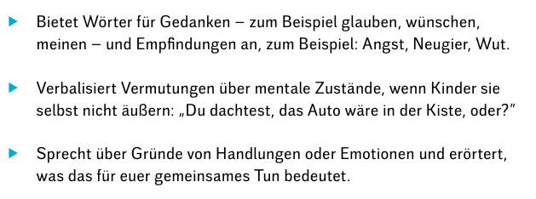

Pädagogisches Handeln IV (S. 216)

Slide 30
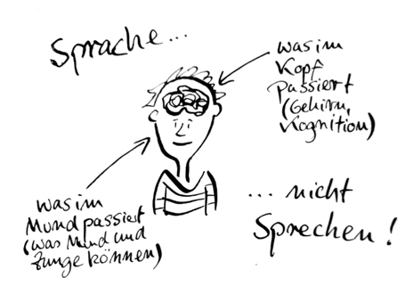
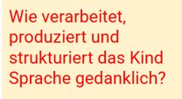
Sprache und Sprechen
Sprechen: Mundmotorik/Aussprache (Bereiche Prosodie, Phonologie, Phonetik)
Sprache: Kognitive Leistung, Sprachnetzwerk (Wortschatz, Grammatik, Sprechfreude)
Sprache lässt sich wunderbar im Alltag trainieren und fördern, durch intensives und häufiges miteinander Sprechen.
Probleme mit dem Sprechen lassen sich eher in einer individuellen Therapie beheben.
© Natascha Welz

Slide 31
Kindersprache
Die frühe kindliche Sprache ist ein eigenes System.
Wie sich das Laufen aus dem frühen Krabbeln entwickelt, so ist die Kindersprache der Vorläufer der späteren Sprache.
Achtung: Sprachstörungen sind häufig sozialisationsbedingt!
Sprachentwicklung:
Laute nachahmen, Prosodie erlernen (Ammensprache)
Worte erwerben (Triangulärer Blick, Laute bedeuten etwas)
Worte zu Sätzen zusammensetzen (Sprachregeln, Grammatik)
Abstrakte Konzepte benennen lernen: Gefühle, Begriffe
Sprachstruktur entdecken: Silben, Reime, Anlaute
Notes:
✶ Anmerkungen
Triangulärer Blick: Das Kind betrachtet einen Gegenstand, wendet seinen Blick aktiv der Bezugsperson zu und schaut anschließend wieder zum Gegenstand zurück.
Er ist bedeutsam für den Spracherwerb. Über den triangulären Blick weiß das Kind worauf sich das Wort bezieht.
Bsp.: Das Kind schaut den Ball an, ich schaue den Ball an (geteilte Aufmerksamkeit), Kind schaut mich an, ich sage das Wort „Ball“.
So lernt das Kind, dass der Laut „Ball“ zu diesem Gegenstand gehört, also damit bezeichnet wird.
 Quellen-/Literaturhinweise
Buchtipp: Anna Winner: Kleinkinder ergreifen das Wort.

Slide 32
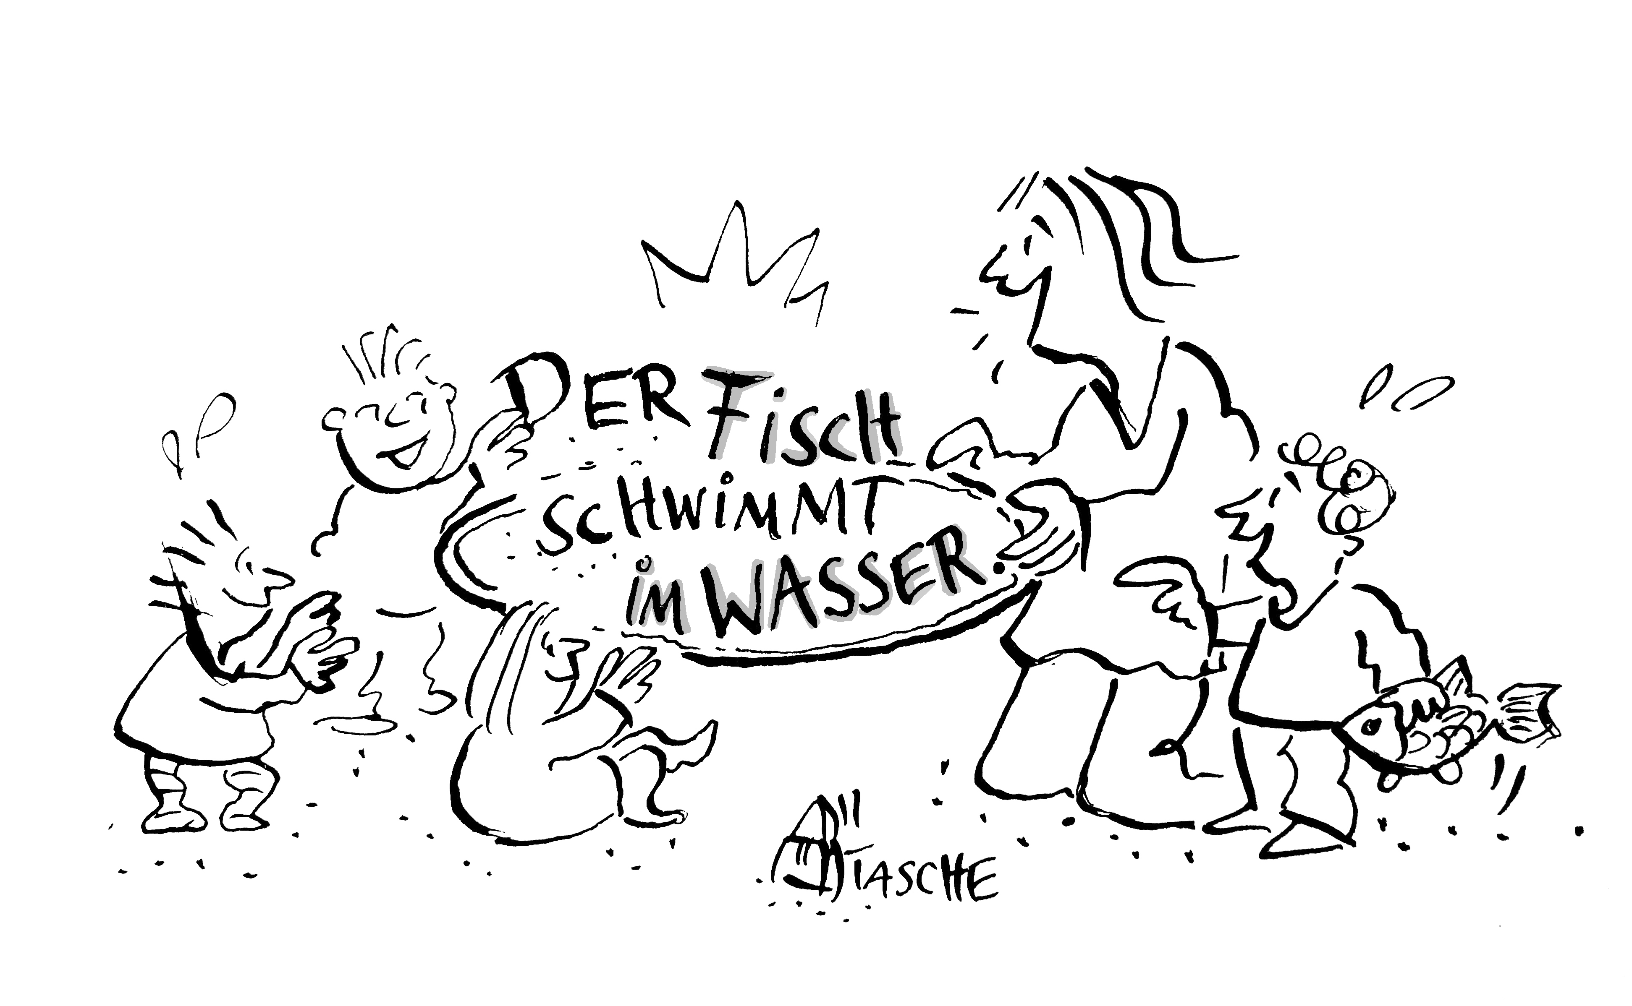
Präsentieren
Worte schenken (mehrmals wiederholen!)
© Natascha Welz

Slide 33
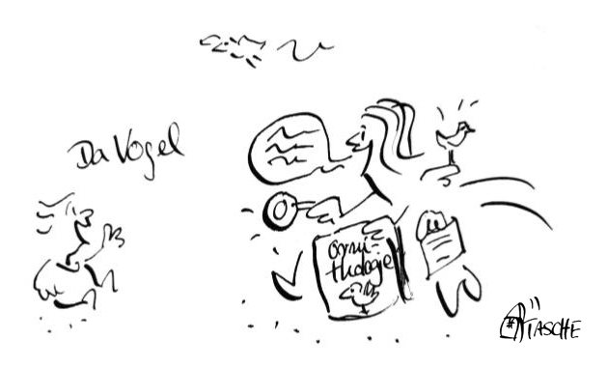
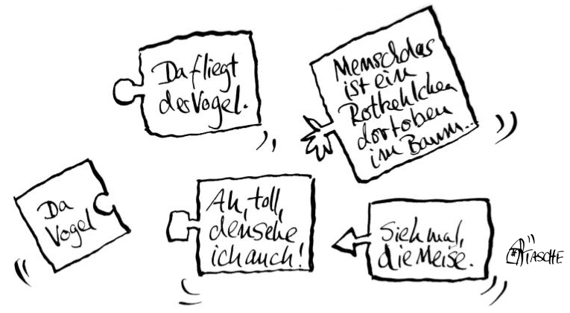
Modellieren:
© Natascha Welz
Notes:
✶ Anmerkungen
Modellieren meint, Wort oder Satz eines Kindes möglichst lautgetreu zu wiederholen, und kleine Ergänzungen und Korrekturen vorzunehmen. So hört und lernt ein Kind die richtige Aussprache, Wortwahl, Satzstruktur und Wortbeugung.
In der Szene auf der Folie sagt das Kind: „Da Vogel“.
Wie reagieren? Die Puzzleteile auf der rechten Seite der Folie geben einen Hinweis…
Sprache wird durch ständiges Wiederholen und Ausprobieren erlernt, beim Hören und Sprechen.

Slide 34
Zweitspracherwerb (Erwerbsstufen)
Stufe 0/ Erstkontakt:
Kind zeigt im Bilderbuch auf Dinge (Wortschatzaufbau)
Stufe 1: erste Worte, Stufe 2: erste Verben
Kind benennt Dinge: Da, Tiger! (Ja, da läuft der Tiger.)
Kind nutzt Verben: Lauft Tiger! (Ja, der Tiger läuft.)
Weitere Stufen: (Verbzweitstellung, Verbklammer)
Was ist hier passiert? Der Bär ist auf die Straße gegangen.(VKL)
Was will der Bär? Der Bär will auf die Straße gehen.(VKL)
Quelle: Vgl. Tracy, zit. n. BIfF: Kompensatorische Sprachförderung im Jahr vor der Einschulung. Handout zum Reflexionstreffen 2022, S. 2
Notes:
✶ Anmerkungen
Im Zweitspracherwerb (Kind hat eine Muttersprache und lernt die deutsche Sprache neu dazu) ist nicht das Alter des Kindes relevant, sondern die Zeit, die das Kind Kontakt zur neuen Sprache hatte (Kontaktmonate).
Um einschätzen zu können, ob sich das Kind sprachlich gut entwickelt, lassen sich die Erwerbsstufen nutzen.
Wie im Erwerb der Muttersprache werden erst Worte gelernt, dann kurze Sätze mit Verben und anschließend grammatikalische Strukturen.
Für die deutsche Sprache bedeutsam ist hier die Verbzweitstellung (In den meisten Sätzen steht das Verb immer an zweiter Stelle. (Ausnahme: Fragen, Imperative.)
Beispiele:
Ich trinke Kaffee. Karl spielt Ball. (Aussagesatz)
Setz dich hin! (Imp.)
Schläfst du schon? (Frage)
Die Verbklammer taucht z. B. bei Vergangenheit oder Zukunft auf: Hilfsverb, Satzfragment, Hauptverb: Ich habe (heute morgen beim Bäcker, weil ich Hunger hatte, Brötchen) gekauft.
Hilfsverb und Verb „umklammern“ sozusagen einen Teil des Satzes.
In anderen Sprachen ist das anders, man könnte sogar sagen, da kommt man eher auf den Punkt:
„Je veux lire un libre.“ frz. (Ich möchte lesen ein Buch , statt „Ich möchte ein Buch lesen.“
Die Erwerbsstufe Verblammer gilt als erreicht, wenn das Kind die korrekte Satzstellung anwenden kann, auch wenn es noch Fehler beim Hilfsverb oder Partizip macht.
„Der Bär hat auf das Straße gegeht.“
(oder Köllsch: „Et hätt noch emma jotjejange“ also: „Es hat noch immer gutgegange.“statt: „Es ist noch immer gutgegangen.“ ☺

Slide 35
Besondere Herausforderungen im Zweitspracherwerb:
Hier brauchen die Kinder mehr Zeit…
Hilfsverb, Verbbeugungen im Partizip II
„hab gegeht“ statt: bin gegangen, schwimmen-geschwommen…
Präpositionen:
an der Wand, am Tisch, vor der Tür, vors Schienbein…
Orte:
Wo? Im Wald. (Dativ) / Wohin? In den Wald. (Akkusativ)
Artikel, Artikelzuordnungen/ -beugungen:
statt „von die Vater“ : vom Vater, des Vaters…
Code switching:
Menschen mit mehreren Sprachen nutzen mitten im Satz Worte aus einer anderen Sprache.
Das ist kein Fehler oder Rückschritt.
Manchmal passt das andere Wort besser, oder liegt näher.

Slide 36


Empfehlenswertes Material
Interaktive Ausstellung und Buch, Wamiki Verlag
Frühe Chancen.de
Notes:
 Quellen-/Literaturhinweise
Empfehlenswertes Material zum Thema Sprache findet sich auf der interaktiven Website „Frühe Chancen-Mit Kindern sprechen, aber wie?“ bietet Online-Pinwände (Prezis) zu verschiedenen Themen.
Zum Selbstlernen oder im Team lassen sich die Buttons anklicken für zahlreiche Informationen, Hörbeispiele und anregende Fragen.
Hier finden Sie viele Hinweise zu guten sprachlichen Interaktionen mit Kindern. Wie gelingen gute Dialoge? Wie lassen sich Konflikte begleiten? Wie kommen wir gemeinsam ins Philosophieren?
Erreichbar unter: https://www.fruehe-chancen.de/informationen-fuer-fachkraefte/uebergreifende-themen-im-kita-alltag/partizipation/mit-kindern-sprechen-aber-wie [27.08.2026]
Der Wamiki Verlag bietet eine interaktive Ausstellung an, für pädagogische Fachkräfte und Kinder. Hier können inspirierende Sprach-Räume durchwandert werden.

Slide 37
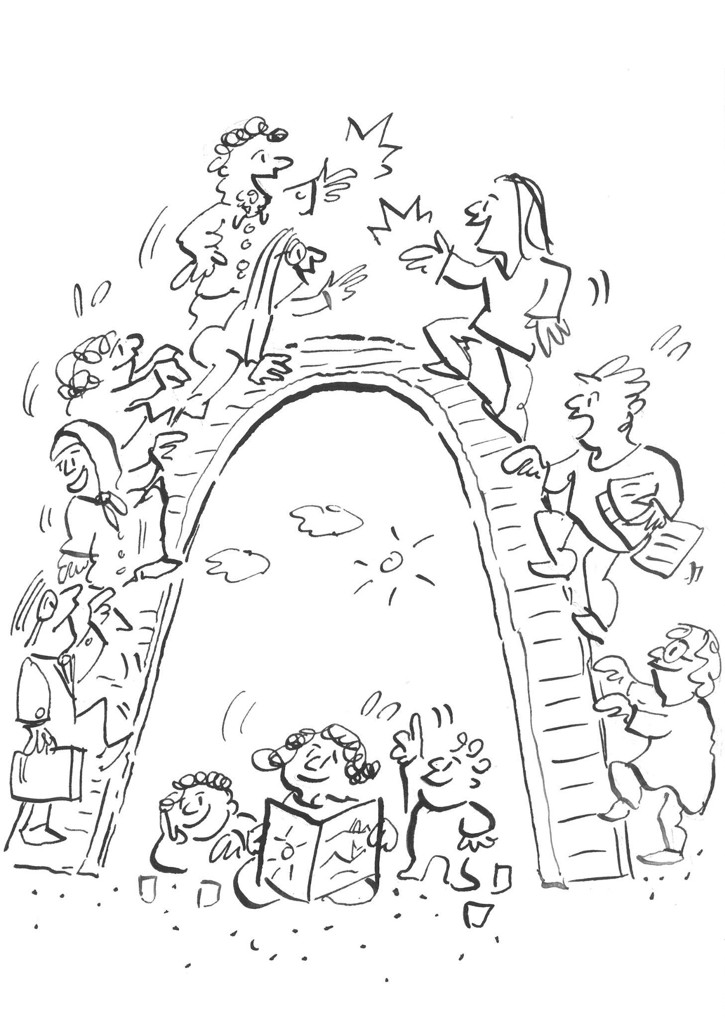
Danke!
© Natascha Welz

Slide 38
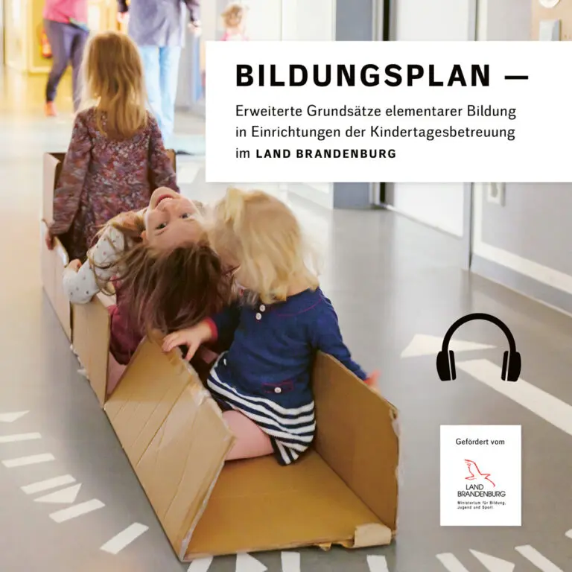
Ergänzende Materialien zum Bildungsplan
Der Bildungsplan zum Hören (Hörbuch)
Filme zum Bildungsplan
Interviews mit Autor*innen und pädagogischen Fachkräften
Begleitmaterialien zu den Fortbildungen (Bildkarten-Sets, Methodenblock, Poster, Arbeitshefte)
PowerPoint-Präsentationen: Impulse für Teamfortbildungen
Eltern-Flyer
Podcast BIfF zu den Alltagssituationen

